Slide 1



Toán 4
BIỂU ĐỒ
BIỂU ĐỒ
(tiếp theo)
Toán 4

Slide 2

Yêu cầu cần đạt
1. Kiến thức
- Bước đầu làm quen với biểu đồ cột.
2. Kĩ năng
- Biết đọc một số thông tin trên biểu đồ cột.
3. Phẩm chất
- Làm việc tích cực, yêu thích môn học.
4. Góp phần phát triển các năng lực
- Năng lực tự học, làm việc nhóm, tính toán.

Slide 3


KHỞI ĐỘNG
KHỞI ĐỘNG

Slide 4

VƯỜN TRÁI CÂY CỦA 4 GIA ĐÌNH
Vườn nhà ai có nhiều loại trái cây nhất?
Vườn nhà ai chỉ có dưa hấu và dứa (thơm)?
Vườn nhà bác Tư
Vườn nhà ai chỉ có dứa (thơm)?
Vườn nhà cô Hai
Biểu đồ tranh
Vườn nhà cô Tám
Vườn nhà bác Sáu

Slide 5

KHÁM PHÁ
KHÁM PHÁ

Slide 6
(Con)
SỐ CHUỘT BỐN THÔN ĐÃ DIỆT ĐƯỢC
3000
Số ghi ở đỉnh cột chỉ số chuột biểu diễn của cột đó
2750
Mỗi cột biểu diễn số chuột thôn đó đã diệt
2750
Trục bên trái ghi số con chuột
2500
2250
2200
2000
Biểu đồ được thể hiện bằng các cột và các hàng
2000
1750
1600
1500
1250
1000
750
Hàng dưới ghi tên của các thôn
500
250
0
(Thôn)
Đông
Đoài
Trung
Thượng

Slide 7
+ Bốn thôn được nêu tên trên biểu đồ là: Đông, Đoài, Trung, Thượng.
(Con)
SỐ CHUỘT BỐN THÔN ĐÃ DIỆT ĐƯỢC
3000
2750
2750
2500
2250
2200
+ Số chuột diệt được của bốn thôn: thôn Đông – 2000 con, thôn Đoài – 2200 con, thôn Trung – 1600 con, thôn Thượng - 2750 con.
2000
2000
1750
1600
1500
1250
1000
750
+ Cột cao hơn biểu diễn số chuột nhiều hơn, cột thấp hơn biểu diễn số chuột ít hơn.
500
250
0
(Thôn)
Đông
Đoài
Trung
Thượng

Slide 8
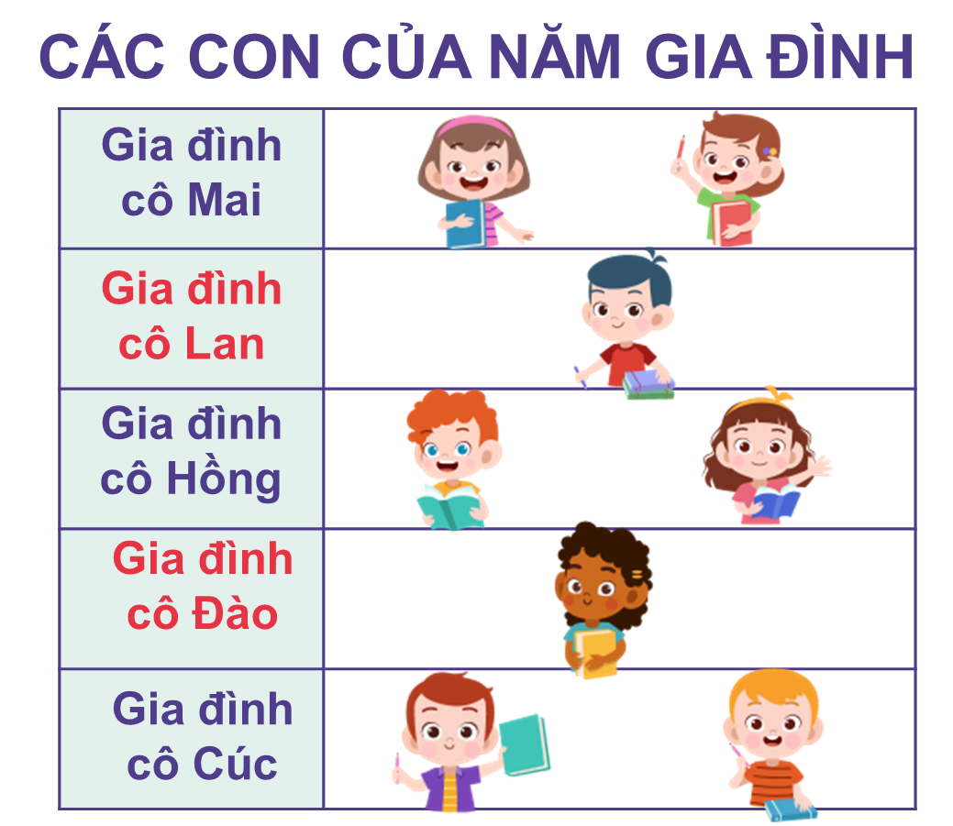
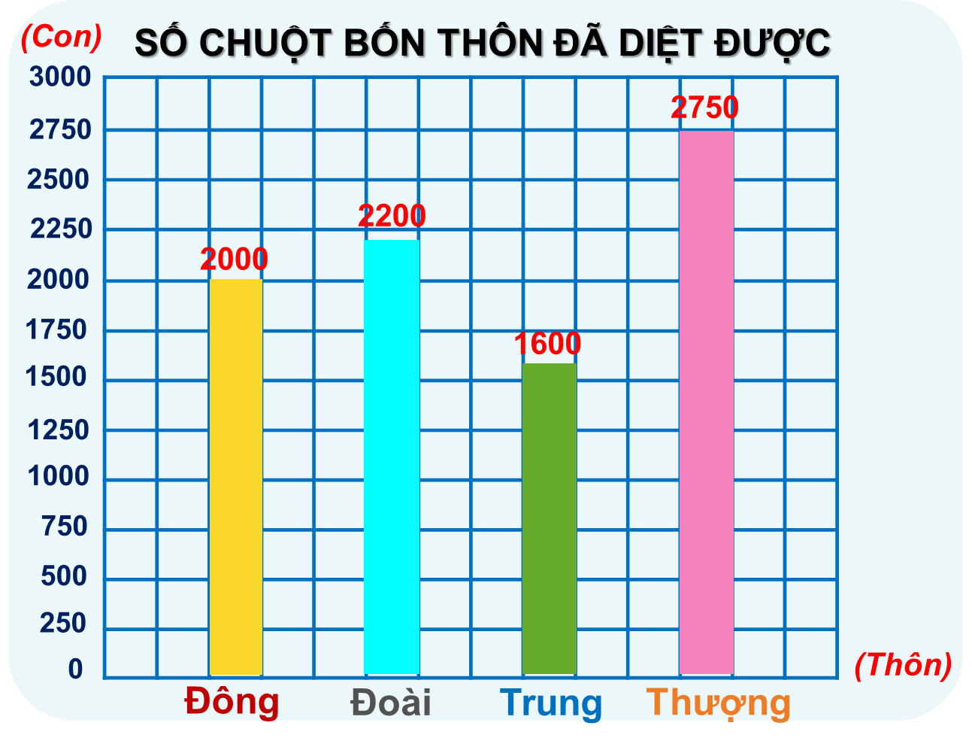
HAI BIỂU ĐỒ NÀY CÓ GÌ KHÁC NHAU?
Biểu đồ tranh biểu diễn bằng hình ảnh
Biểu đồ cột biểu diễn bằng các cột

Slide 9

LUYỆN TẬP
LUYỆN TẬP

Slide 10
BÀI 1
(Cây)
50
45
45
SỐ CÂY CỦA KHỐI LỚP BỐN VÀ KHỐI LỚP NĂM ĐÃ TRỒNG.
40
40
35
35
30
28
25
23
20
15
10
5
0
4A
4B
5A
5B
5C
(Lớp)

Slide 11
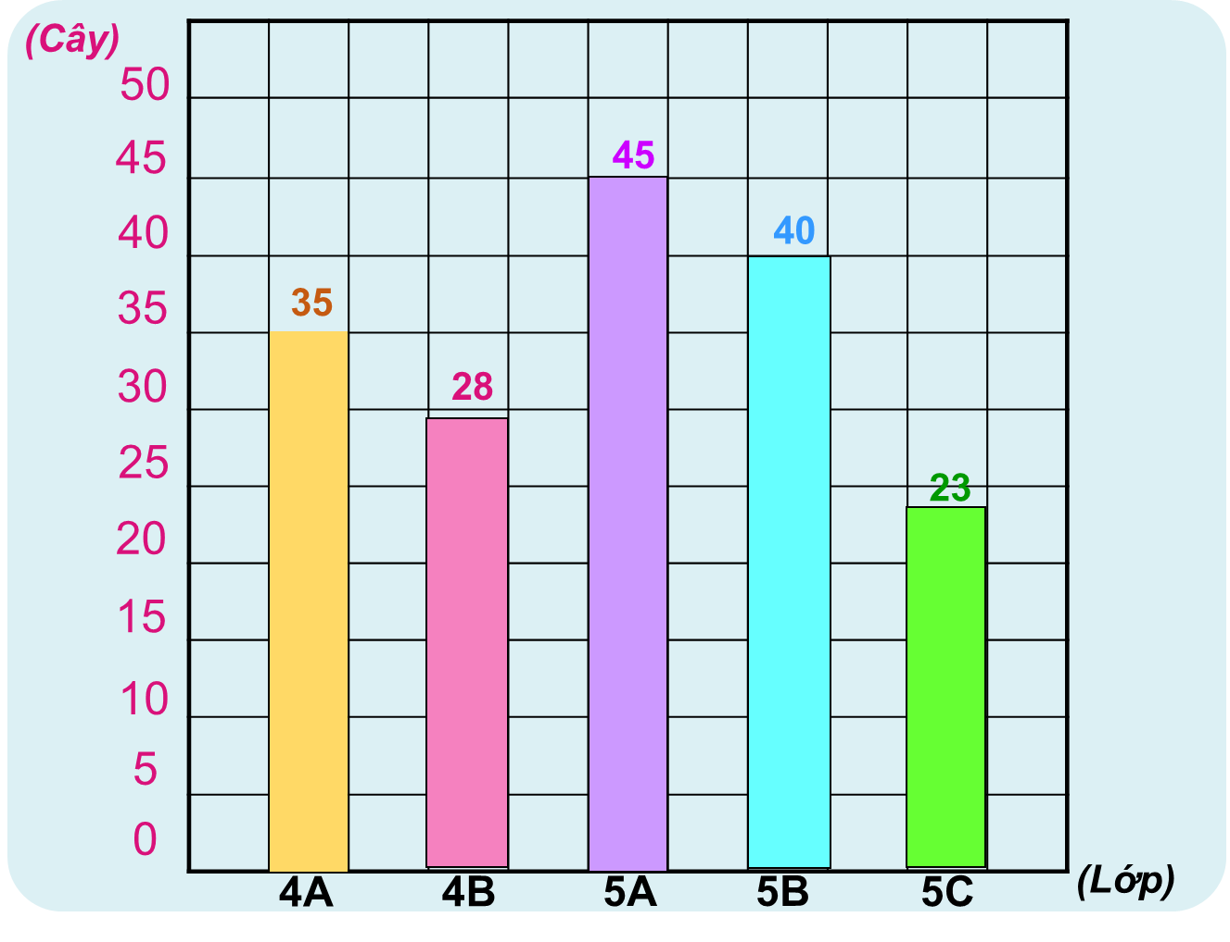

SỐ CÂY CỦA KHỐI LỚP BỐN VÀ KHỐI LỚP NĂM ĐÃ TRỒNG.
BÀI 1
Những lớp nào đã tham gia trồng cây?
Những lớp tham gia
trồng cây

Slide 12
SỐ CÂY CỦA KHỐI LỚP BỐN VÀ KHỐI LỚP NĂM ĐÃ TRỒNG.
BÀI 1
Lớp 4A trồng được:
Lớp 5B trồng được:
Lớp 4A trồng được bao nhiêu cây? Lớp 5B trồng được bao nhiêu cây? Lớp 5C trồng được bao nhiêu cây?
Lớp 5C trồng được:

Slide 13
SỐ CÂY CỦA KHỐI LỚP BỐN VÀ KHỐI LỚP NĂM ĐÃ TRỒNG.
BÀI 1
Khối lớp Năm có mấy lớp tham gia trồng cây, là những lớp nào?
Các lớp khối Năm tham gia trồng cây

Slide 14
SỐ CÂY CỦA KHỐI LỚP BỐN VÀ KHỐI LỚP NĂM ĐÃ TRỒNG.
BÀI 1
Có mấy lớp trồng được trên 30 cây, là những lớp nào?
Có 3 lớp trồng được trên 30 cây, đó là 4A, 5A và 5B

Slide 15
SỐ CÂY CỦA KHỐI LỚP BỐN VÀ KHỐI LỚP NĂM ĐÃ TRỒNG.
BÀI 1
Lớp trồng được nhiều cây nhất
Lớp trồng được ít cây nhất
Lớp nào trồng được nhiều cây nhất? Lớp nào trồng được ít cây nhất?

Slide 16
BÀI 2
Số lớp Một của Trường tiểu học Hòa Bình trong bốn năm học như sau:
Năm học 2001 – 2002: 4 lớp Năm học 2002 – 2003: 3 lớp Năm học 2003 – 2004: 6 lớp Năm học 2004 – 2005: 4 lớp
a. Hãy viết tiếp vào chỗ chấm trong biểu đồ dưới đây:
SỐ LỚP MỘT CỦA TRƯỜNG TIỂU HỌC HÒA BÌNH
(số lớp)
6
6
...
5
4
4
4
...
...
3
3
2
1
0
2001-2002
2002-2003
2004-2005
(Năm học)
...............
2003-2004
.............

Slide 17

Goodbye
CHÚC CÁC CON HỌC TỐT!
CHÚC CÁC CON HỌC TỐT!

